Slide 1
Ministero dell’Istruzione Università e Ricerca ISTITUTO COMPRENSIVO “E.Borrello-F.Fiorentino” Via Matarazzo - 88048 LAMEZIA TERME (CZ)
Per la rassegna il Maggio dei libri 2020, dal titolo «Eventi sul tempo…»
La Dott.ssa Elena Laino presenta:
Reti della memoria
Storia, cultura, tradizioni di una città marinara
Prof.ssa Angela De Carlo
(Dirigente Scolastica)

Slide 2
Reti della memoria
Storia, cultura, tradizioni di una città marinara

Slide 3
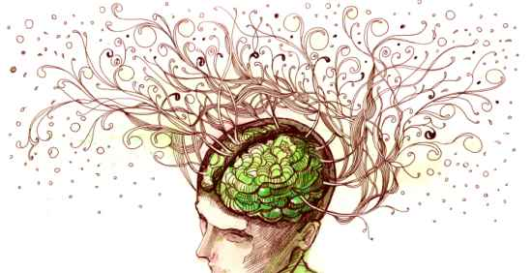
Il ruolo della memoria è fondamentale nella conservazione delle tradizioni
Memoria dal latino memor, calco del greco μνήμη, col significato di “tenere in mente”, “citare”, “rammentare”.

Slide 4
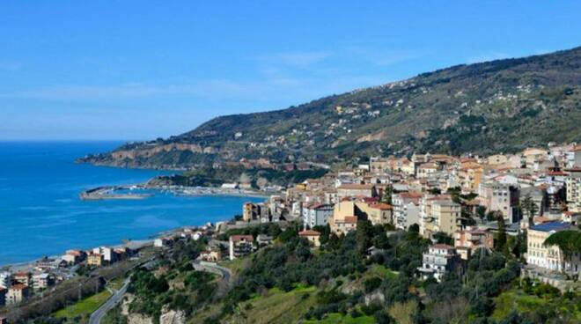
La mia indagine ripercorrendo la storia di Cetraro cerca di ricostruire l’identità marinara
Il mare essendo un tratto paesaggistico e naturalistico caratterizzante il territorio costiero calabrese ha nei secoli determinato l’evoluzione culturale delle comunità locali.

Slide 5
La memoria è l’humus del legame tra la coscienza e il passato
E’ il tratto distintivo di ogni essere umano, in quanto è il ricordo del passato che ci permette di conoscere ciò che siamo stati e che ci rende quello che siamo oggi.

Slide 6
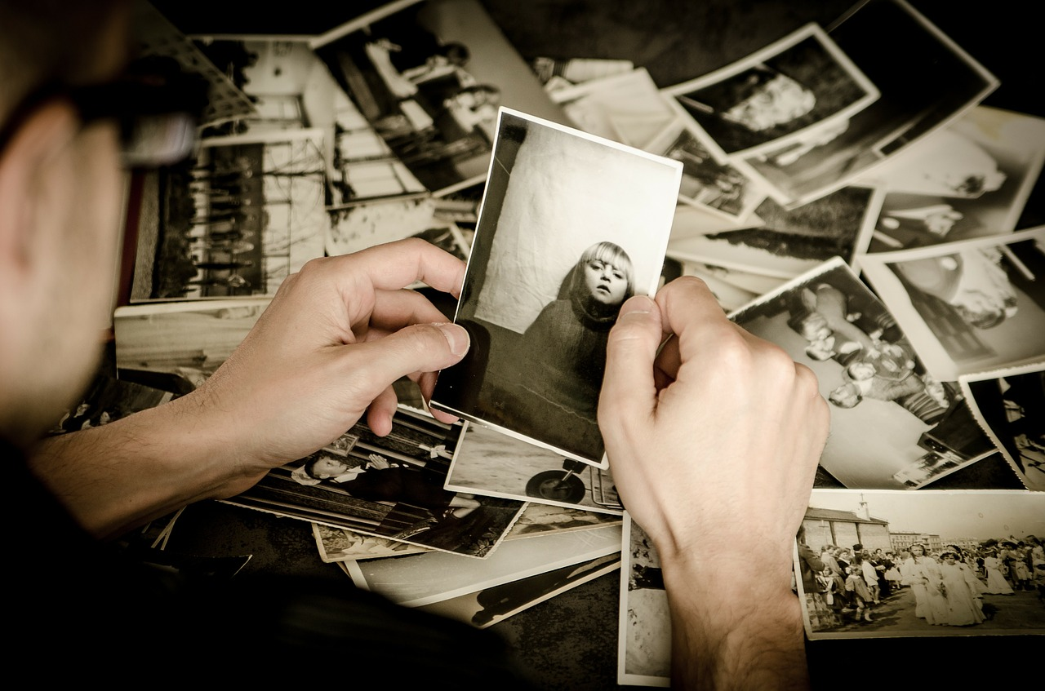
La memoria autobiografica ci dà la possibilità di recuperare non solo eventi legati strettamente e intimamente all’individuo, ma anche dei vissuti quotidiani, eventi pubblici e fatti.

Slide 7
L’importanza della cultura del mare può essere considerata un portale d’accesso allo scrigno di saperi, saggezza ed esperienza della nostra cultura.
Navigazione secondo Victor Hugo vuol dire educazione e il mare è una grande scuola.

Slide 8
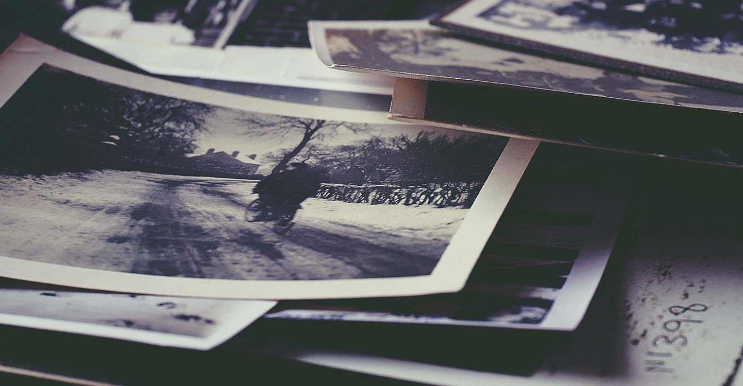
Ogni cultura è un sistema di valori non solo espliciti e chiari a tutti, ma anche impliciti frutto di significati socialmente costruiti…
…attraverso consuetudini di comportamento, leggende che vengono tramandate e insegnamenti acquisiti passivamente da coloro che provengono da una medesima cultura.

Slide 9
Nella città, il cittadino per sentirsi a pieno parte integrande della comunità in cui vive
“Deve esercitare la propria percezione, deve educarsi a guardare per scoprire, deve apprendere le regole di letteratura e scrittura del testo urbano”.

Slide 10
Le idee, i valori e gli atti, perfino le “emozioni, sono prodotti culturali; l’uomo appare talmente “intrecciato” col luogo in cui si trova, con la sua identità locale, con le sue credenze da diventarne inseparabile.
Gli spazi urbani custodi di un patrimonio materiale e simbolico possono essere considerati e adottati come spazi educativi perché ricchi di potenzialità culturali e occasioni di crescita e formazione.
La possibilità di fruire del patrimonio ambientale e culturale della città costituisce un’opportunità preziosa all’interno di una società sempre più frammentata.

Slide 11
La città diventa un luogo di identità condivisa nel quale ognuno può identificarsi, riconoscere sé stesso e gli altri, la propria storia e la propria cultura.
Partire dalla storia del proprio territorio per imparare ad orientarsi nel labirinto della storia nazionale e mondiale.

Slide 12
La storia di Cetraro è una storia di pescatori
Per i pescatori la scuola del mare va oltre la durezza del lavoro, include il pericolo e il rischio della vita;
«Chi va per mare impara a pregare», recita un proverbio diffuso nelle società marinare del Mediterraneo, ad evocare la necessità di affidarsi alle forze soprannaturali per affrontare i pericoli e le incertezze quotidiane.

Slide 13
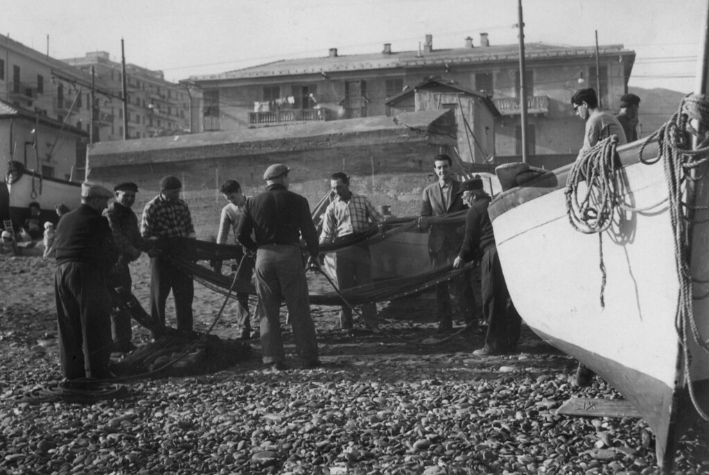
Tutto ruotava e ruota attorno al mare a Cetraro ed è per il legame vitale che li univa che il «marinaro» nutriva sentimenti di amore, rispetto e timore verso questo elemento naturale.
I ricordi oggi vengono custoditi dai loro figli e dai loro nipoti che ne mantengono vivi i tratti e li ripercorrono, portandoli con sé in ogni situazione come esempi da seguire.

Slide 14
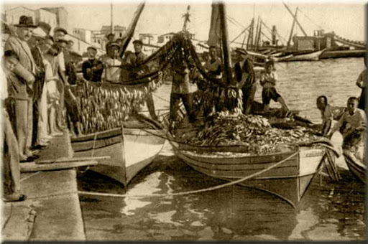
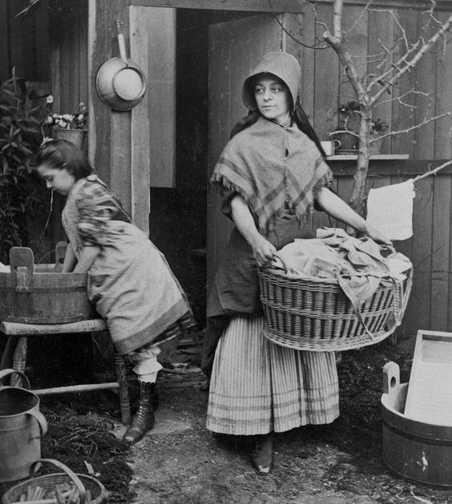
La famiglia «marinara» racchiude la tradizione
I ruoli tra donna e uomo era separati ma entrambi importanti, la donna curava la casa, i figli e gestiva i beni familiari; la vita dell’uomo ruotava tutta intorno alla pesca, dalle uscite in mare alla riparazione di reti e barche.

Slide 15
Il rispetto dei pescatori verso la natura era totale, ne comprendevano l’importanza e si sentivano parte integrante di essa..
Veneravano in un certo senso il mare poichè si sentivano connessi con l’ambiente naturale fino a coglierne tutti i minimi cambiamenti.
Sapevano leggere le correnti, le nuvole, il comportamento dei pesci e i venti e quasi sempre riuscivano a gestire le situazioni impreviste che si presentavano.

Slide 16
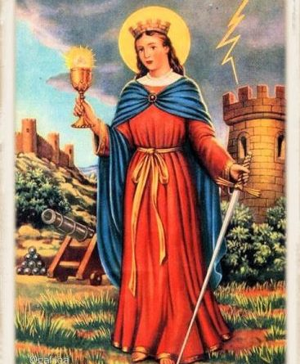
Quando la tempesta li prendeva alla sprovvista c’era chi bestemmiava e chi si affidava ai Santi.
Invocavano spesso Santa Barbara con questa preghiera:
“Truni e lampi, facitivi ‘a rassu Chissa è la casa i Sandu Jassu Sandu Jiassu e Sandu Simuni Chissa è la casa i nosrtru Signuri Nosrtru Signuri jì Gisucristu Chissa è la casa i SamBranciscu Sambranciscu e l’Addulurata La Madonna di la pietati. Truni e lampi stativi ‘a rassu Jati a casa ‘ndrà chillu valluni Duvi ongi piglie né suli né luna Jettativi ‘ndrà na banna scura Dduvi ‘ong’ji nulla criatura».

Slide 17
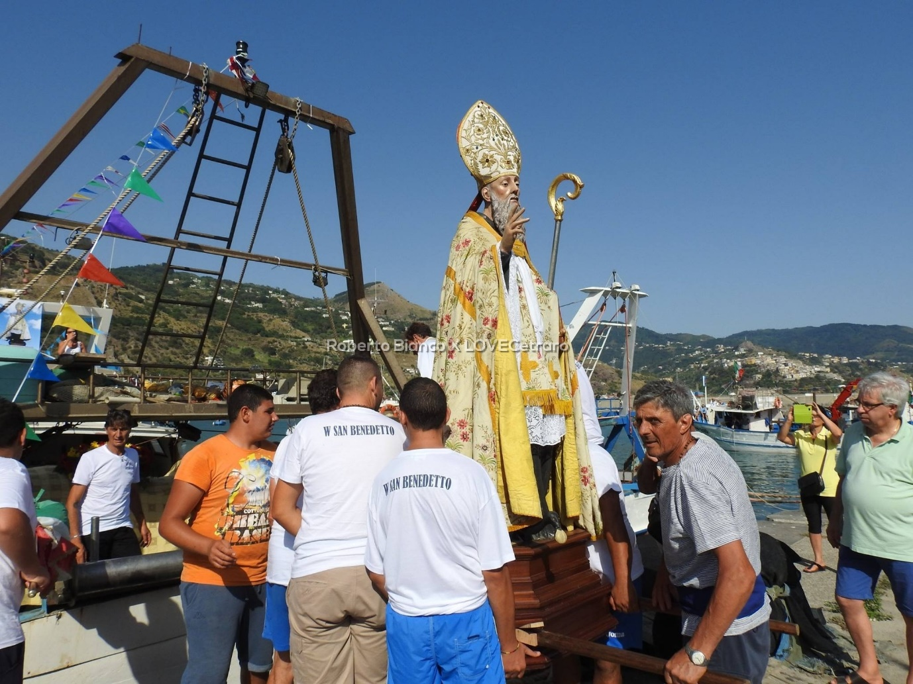
Grande devozione era rivolta a San Benedetto, protettore di Cetraro.
«Sandu Benadittu miu benignu Di pregari jì nò ssù ddignu Pregannelu l’eternu Patri ca ni li perdune li nosrtri peccati. Populu miu fa penitenza Populu miu nò peccà ‘cchiù ‘ngjì Sandu Benadittu ca ‘ngi penze Di pregadi lu nosrtru Gesù. ‘Ngi vulé na trumma d’oru Ppè nu filici cori Lavudamu chissu Sandu Sandu Benadittu si merite tandu.»

Slide 18
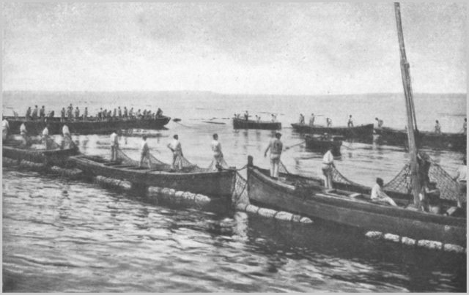
Anche i bambini a partire dall’ età di sei anni prendevano parte all’attività di pesca e quando la forza maschile scarseggiava venivano coinvolte anche le ragazze.
I piccoli pescatori imparavano presto le regole del mare, vi erano codici di comportamento tra le ciurme, soprattutto per quanto riguardava le precedenze;
Riconoscere le reti e saperle utilizzarle in base al pesce da pescare era un’abilità fondamentale per i futuri «marinari».

Slide 19
I nonni portavano spesso i nipoti sulle barche e per intrattenerli cantavano alcune canzoni:
“Voca, voca e sijia, jamungi alla Mantia. Chi ‘ngi jiamu a fà? ‘Ngi su li donni belli ca jocanu all’anella, l’anella e la vemmacia, quali fimmina ti piace? Mi piace la cchiù bella ccù llu tuppu e la zagarella. Voca, voca marinaru. Chi n’è chistu ca voche? E’ nu figliu di marinaru. Jettalu a mari, jettalu a mari”

Slide 20
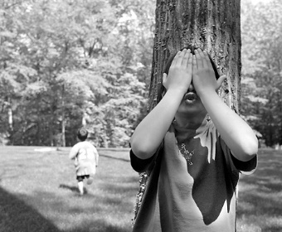
Nel tempo libero invece i bambini giravano liberamente in vicoli, orti, campi e giardini e inventavano giochi di ogni tipo.
“E ‘n’inchinu e ‘n’incona, e si bella e sì bona, e sì bona ppè marità, quanti corna tè la crapa? Pizzi pizzi tangulu, jì lu juornu di San Paolu, San Paulu e Catarina, ‘na gallina zoppa quandi pedi porte? Ni porte trentaduji, zoppichijia cchiù ‘ccà puji.”
Questa era una conta utilizzata per stabilire i turni di gioco.
Giochi frequenti erano: «bumma botta», « ‘a cavallu a luongu» e « ‘a scatina».

Slide 21
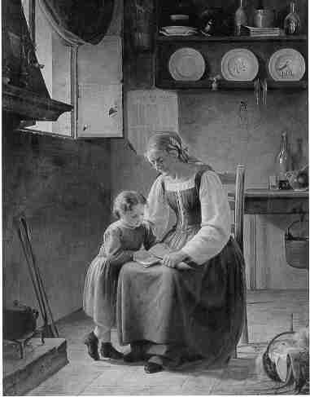
A casa invece erano le donne che intrattenevano i bambini col loro repertorio di filastrocche.
Ai bambini più piccoli spesso si cantava:
“Chissu dice: vuugliu pani Chissu dice no ‘gni nà Chissu dice jiamu all’arrubbà Chissu dice no ssarrobbe Chillu dice Pirillu, Pirillu pantanu dammi la chiavi ca ti dugnu pani”.
Erano filastrocche che utilizzavano anche come insegnamenti, volevano far capire loro l’importanza dell’attesa, della calma.

Slide 22
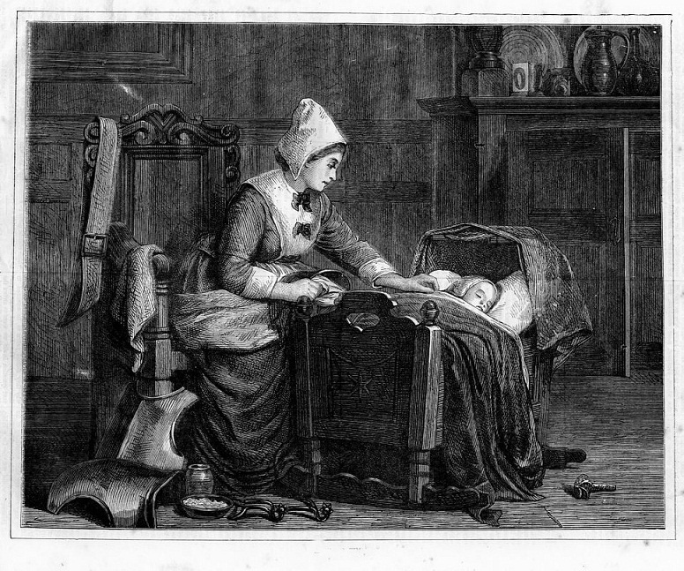
La sera invece o le mamme o le nonne, prendendo tra le braccia i propri bambini, cantavano alcune ninne nanne:
“Venenci suunnu sa venidi vijini, Vijni ‘ppe mari vijni sa venidi, E si nò saji a vija fatt’à ‘mparadi Ca ji piccirillu e ‘a mamma t’è chi fadi Vijini a cavallu, ‘i ‘nu cavallu jancu ‘Ccù ‘a vriglia d’oru e ‘a sella di brillandi Vijni suunnu vijini chianu chianu ‘ccù la landerna e lu bastuni ‘mmanu E vijni suwunnu vijini ‘ka t‘aspijittu Cumi Maria aspette a San Giuseppi”.

Slide 23
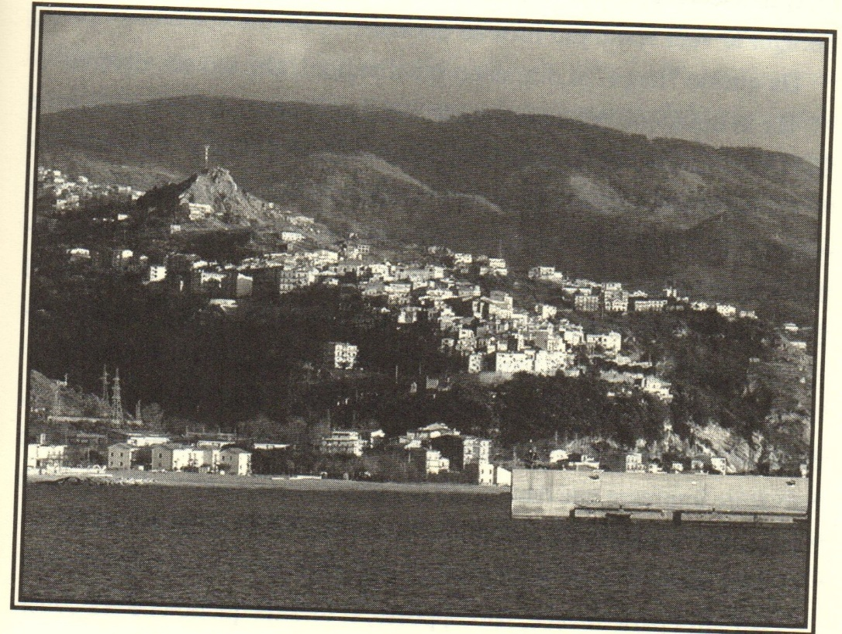
L’indagine antropologica condotta mi ha dato la possibilità di leggere con altri occhi la storia e le tradizioni del mio paese.
Il lavoro non è stato certamente semplice poiché l’ampia attività di ricerca è stata frutto di interviste su vari aspetti della vita marinara.
Le informazioni raccolte mi hanno permesso di delineare la vita dei pescatori, gli attrezzi utilizzati, le barche, ma anche le mogli, le filastrocche, i bambini ed i loro giochi.

Slide 24
L’intento alla base della ricerca è stato quello di mostrare come…
…riscoprire le proprie tradizioni e la propria storia aiuta sin da piccoli a comprendere che conoscere il territorio significa imparare a rispettare e il patrimonio storico-paesaggistico, così da proteggerne l’integrità e salvarlo dall’oblio.
La consapevolezza delle proprie radici culturali consente di apprezzare il valore sia delle proprie tradizioni che di quelle altrui.

Slide 25
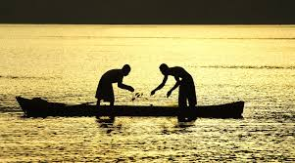
Considerare il territorio come pedagogia potrebbe diventare quindi…
…un modo equilibrato di aprirsi e rapportarsi con la globalità del sapere, attraverso la conoscenza delle strutture sociali della propria comunità e delle origini storiche della propria comunità .
Una didattica della cultura locale quindi non come fine dell’educazione-istruzione dell’individuo ma come mezzo e luogo tramite i quali l’individuo possa costruire la propria identità.

